Slide 1
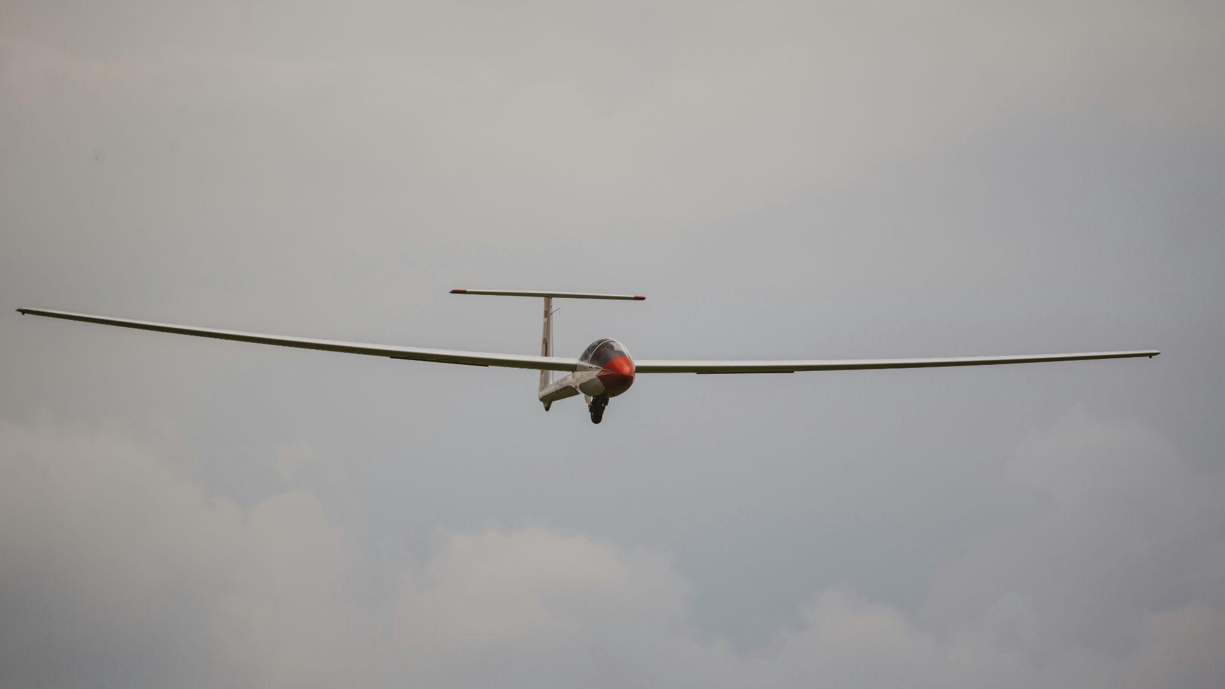
Vårda och behålla
Notes:
Robin & Trulsa

Slide 2
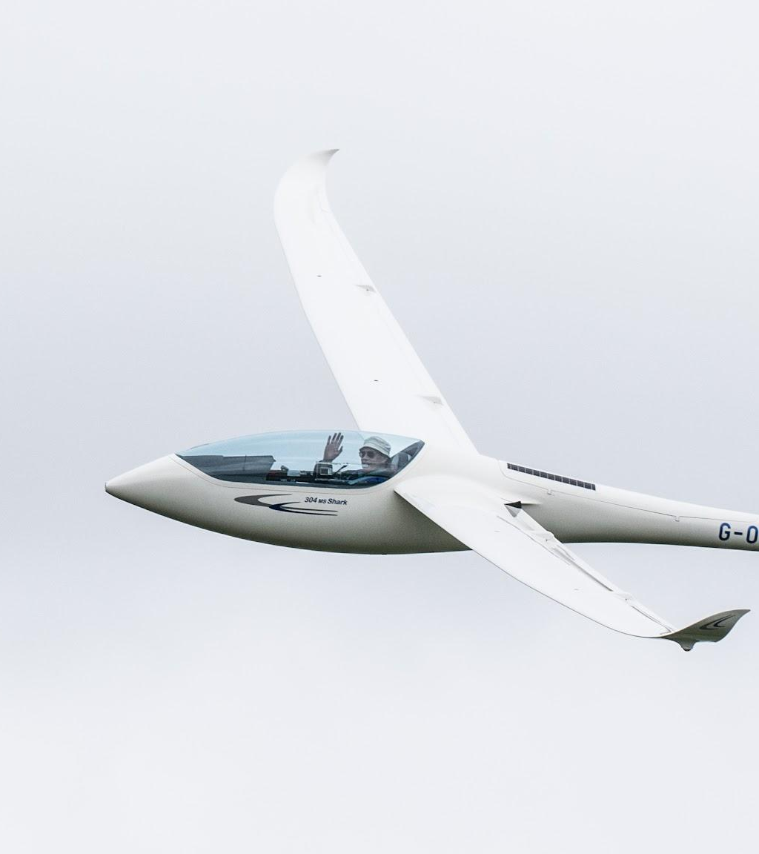
Mål
Varför?
Frågeställningar
Få igång tankarna
Framtida arbete
Klubbarna & klubbarnas
medlemmar
Notes:
Robin

Slide 3
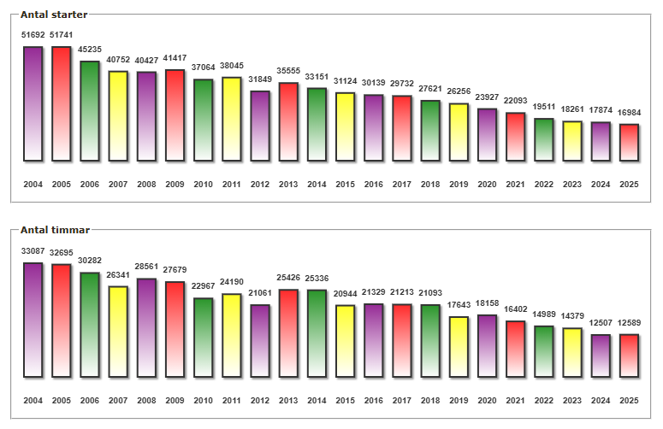
Varför bry sig?
Medlemstapp
Ekonomiska
Livssituation
Trivsam miljö
Notes:
Robin

Slide 4
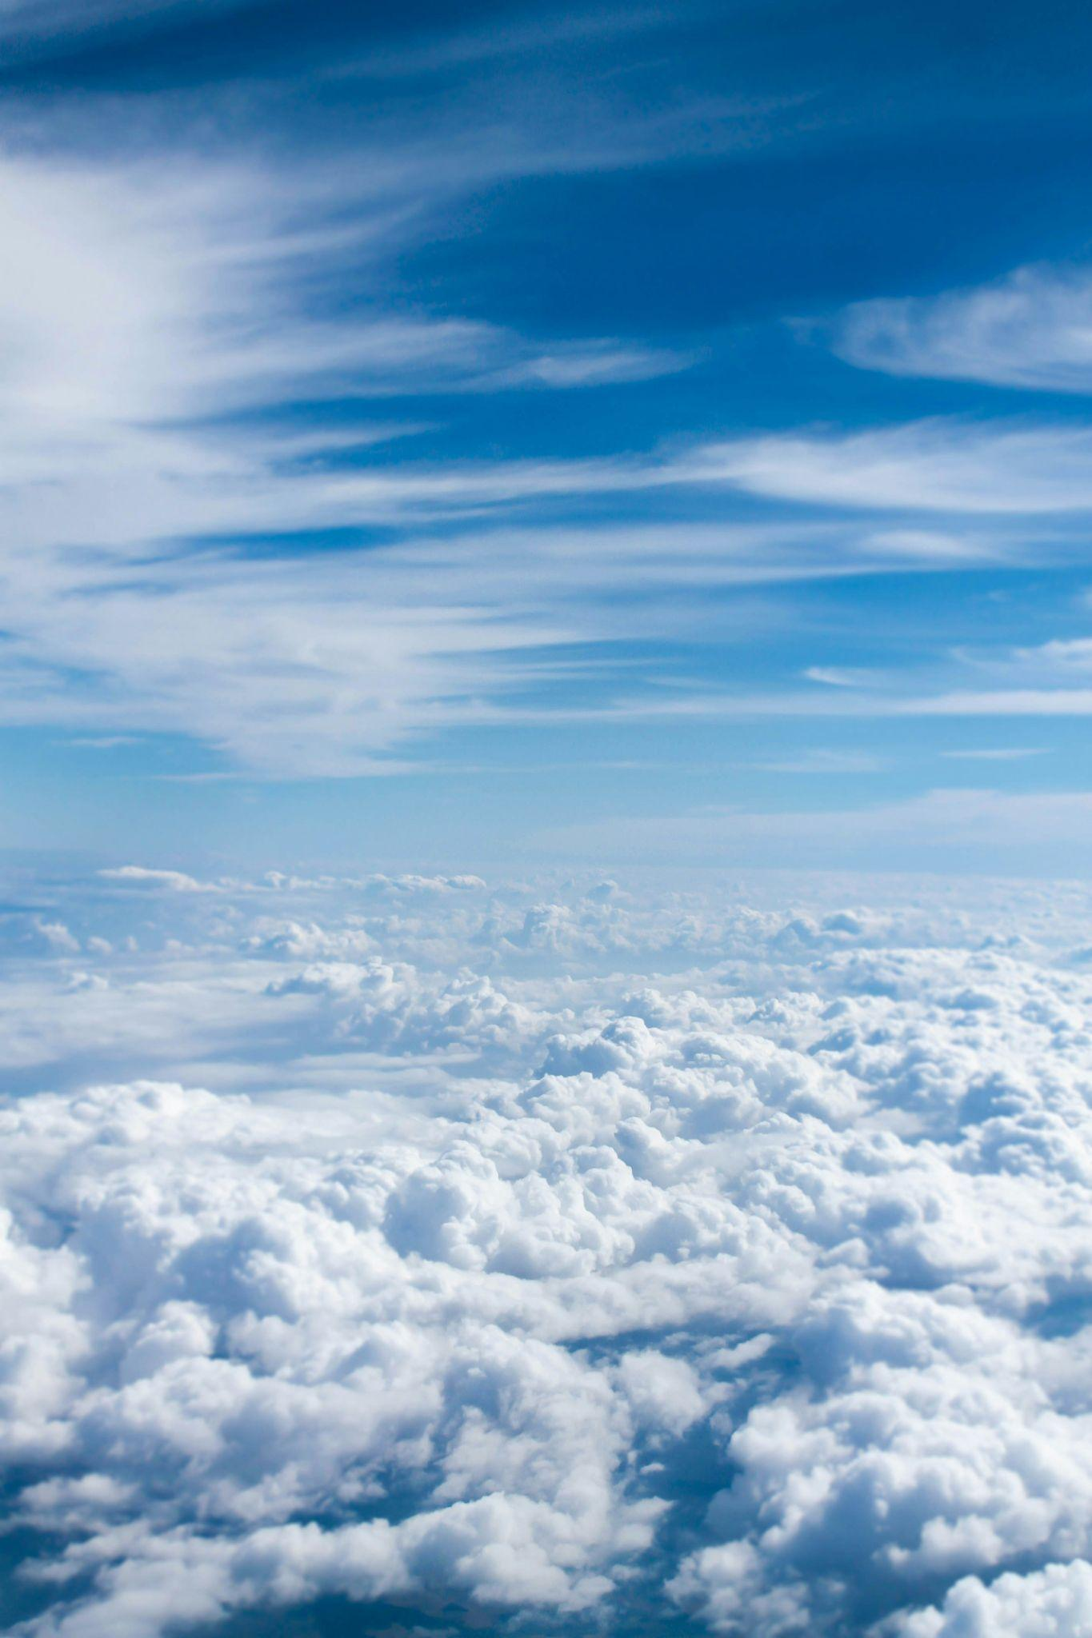
Varför bry sig? - Trender
Notes:
Robin

Slide 5
Varför bry sig? - Trender
Notes:
Robin

Slide 6

Varför bry sig? - Trender
2033
Notes:
Robin

Slide 7
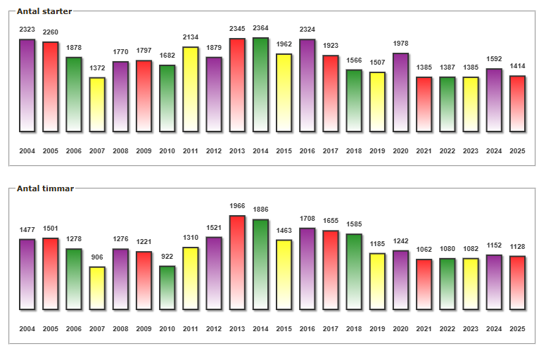
Varför bry sig? - Trender (Borås)
Notes:
Robin

Slide 8
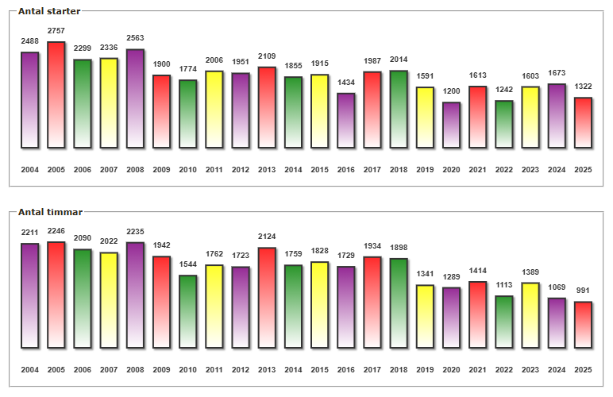
Varför bry sig? - Trender (Stockholm)
Notes:
Robin

Slide 9
Varför bry sig? - Funktionärer & Framtiden
Vem ska bry sig?
Varför ska du bry dig?
Vill du flyga om 5-10 år?
Notes:
Robin

Slide 10
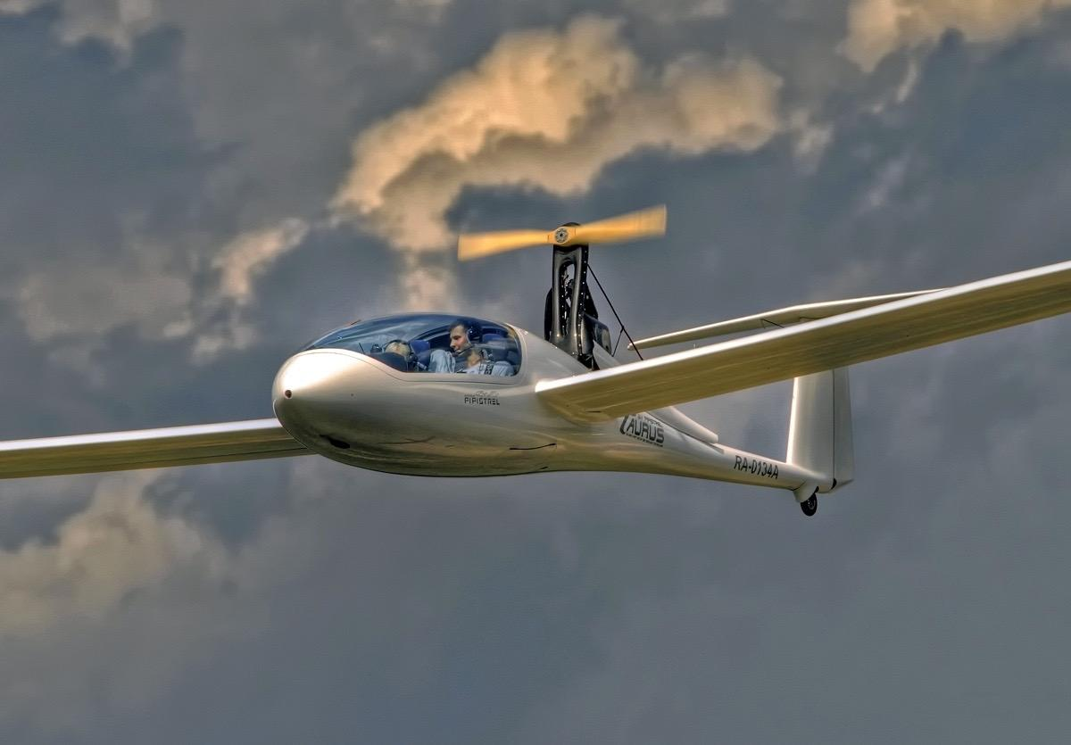
Frågeställningar
Hur behandlar vi varandra?
Faktiska händelser
Tips
Mål
Framtiden
Notes:
Trulsa

Slide 11
Hur behandlar vi varandra?
Hur hälsar vi?
  Med namn
  Tydliggör roll
  Trevligt sätt
Notes:
Trulsa

Slide 12
Hur behandlar vi varandra?
Hur pratar vi med varandra?
  Sexskämt
  Verbala sammanhang, hemma eller i en idrottsverksamhet?
  Någon gör fel - vad säger du?
  Negativt/Positivt
    7 gånger
Notes:
Trulsa

Slide 13
Hur behandlar vi varandra?
Bjuder vi in nya?
  Kärngrupp
  Jargong
  “Ankare”
Notes:
Trulsa

Slide 14
Hur behandlar vi varandra?
Hur svarar vi på frågor?
  Nya i sporten
  Utifrån, t.ex. öppet hus
  Nyfikna som bara “kommer förbi”
Notes:
Trulsa

Slide 15
Hur behandlar vi varandra?
Provflygning/Utbildning
  Bemötande
  Instruktioner
  Debrief
  Ålder
  Hänger mycket på vilken person och dennes framtoning som är den som ger provlektionen?
Notes:
Trulsa

Slide 16
Hur behandlar vi varandra?
Tystnadskultur
  Säger vi ifrån?
  Informell makt
  En sedan länge aktiv medlem som tex är kassör eller bogserförare
  Vilka har “frikort/maktbuffert” pga sin roll?
Notes:
Trulsa

Slide 17
Hur behandlar vi varandra?
Vad är OK?
  Inte hjälpa till med vinterunderhåll
  Sitta med mobilen
  Hjälpa till på fältet
  Köra elbil
Notes:
Trulsa

Slide 18
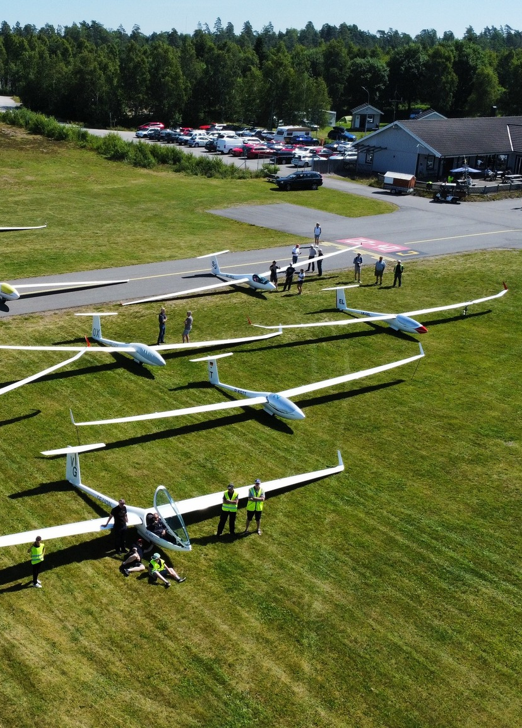
Hur behandlar vi varandra?
Kommunikation från styrelsen/tävlingskommitten
Facebook-kommentarsfält och inlägg
Kontakter digitalt
  (snapchat, messenger, instagram, tiktok osv)
Vad och hur skriver vi?
  Är det skillnad i hur vi behandlar de nya?
  Eller de som tex åker på sin första tävling?
Notes:
Trulsa

Slide 19
Hur behandlar vi varandra?
Åldersskillnad
  Hade du agerat annorlunda om föräldrar var närvarande?
  Hur pratar man om maktpositioner som tex ung/gammal, man/kvinna och elev/lärare?
Notes:
Trulsa

Slide 20
Hur behandlar vi varandra?
Hade du låtit dina barn vara ensamma på klubben?
Kan du stolt ta med dig dina föräldrar/kollega/kompisar?
Notes:
Trulsa

Slide 21
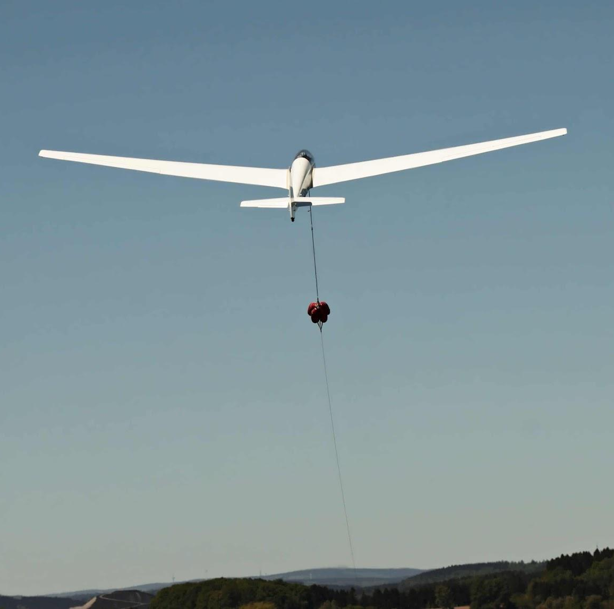
Faktiska händelser
Ta lärdom utan att döma
Notes:
Robin

Slide 22
Faktiska händelser
Sexuella trakasserier/övergrepp
  Hur hanteras det av åskådare?
  Hur hanteras det i efterhand?
  Rutiner vid polisanmälan?
  Stöttning till “offer”
  Uteslutning?
Notes:
Robin

Slide 23
Faktiska händelser
Meningsskiljaktigheter
  Rosa golfbil
Haveri (utelandning)
Buklandning
  - Bra hantering
  - Dålig hantering
Notes:
Robin

Slide 24
Faktiska händelser
Rasism
  Soffsnack
  Vem hör dig?
  “Skoj”
Sexism
  påståenden om manliga och kvinnliga egenskaper, ofta tekniskt anknutna
  kommentarer kring klädsel, smink etc
Homofobi/transfobi
  berättelser om “sånna” man träffat
  utpekning av sexuell läggning hos andra medlemmar
Notes:
Trulsa

Slide 25
Tips
Tänk på vad du säger och hur du säger det
Att vara vänlig kostar ingenting
Säg tack
Uppskatta varandra
Stå upp för varandra
Låt ingen behandla dig eller andra illa
Våga säga ifrån
Notes:
Robin

Slide 26
Tips - Umgås
Knytkalas
Filmkväll
Grilla efter flygdagen
Landningstävling
Uppstartsmöte
Morgonbriefing
Klubbtävlingar
Var noga med kommunikationen
  Lägg ut på Facebook/hemsida etc.
Notes:
Trulsa

Slide 27
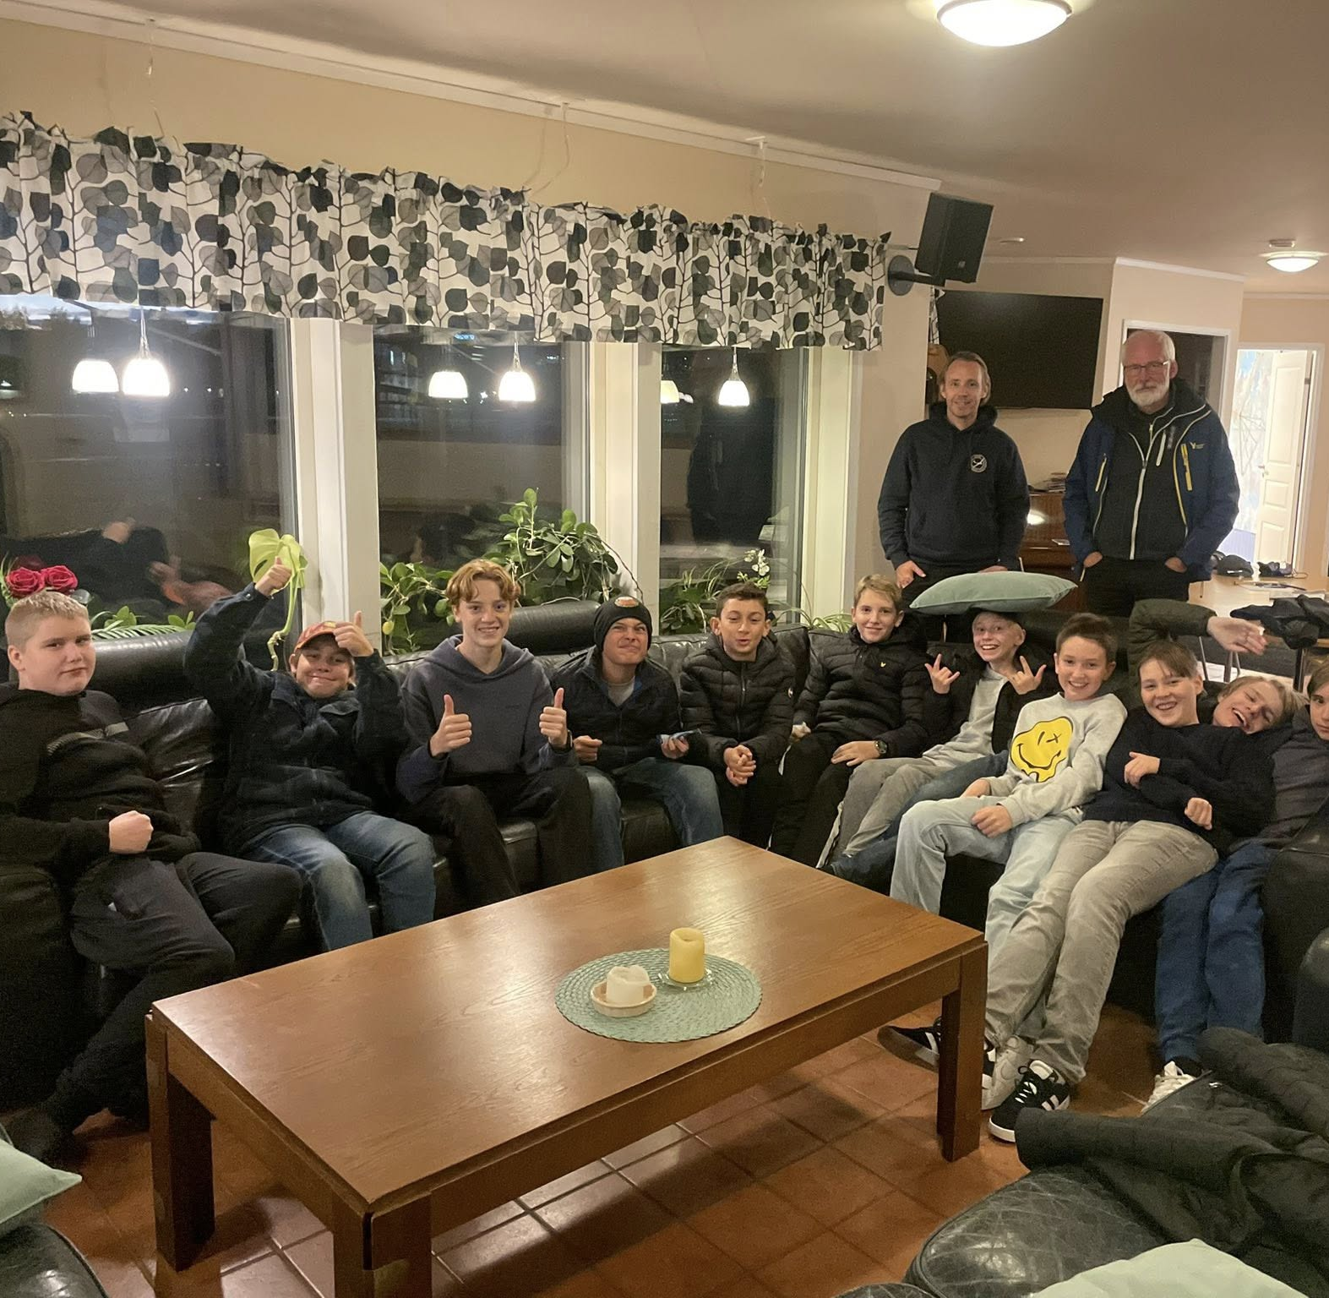
Tips - Ungdomsgrupp
En gång i veckan
Glädjespridare
Ledare
Framtiden
“Vaccinering”
Notes:
Robin

Slide 28
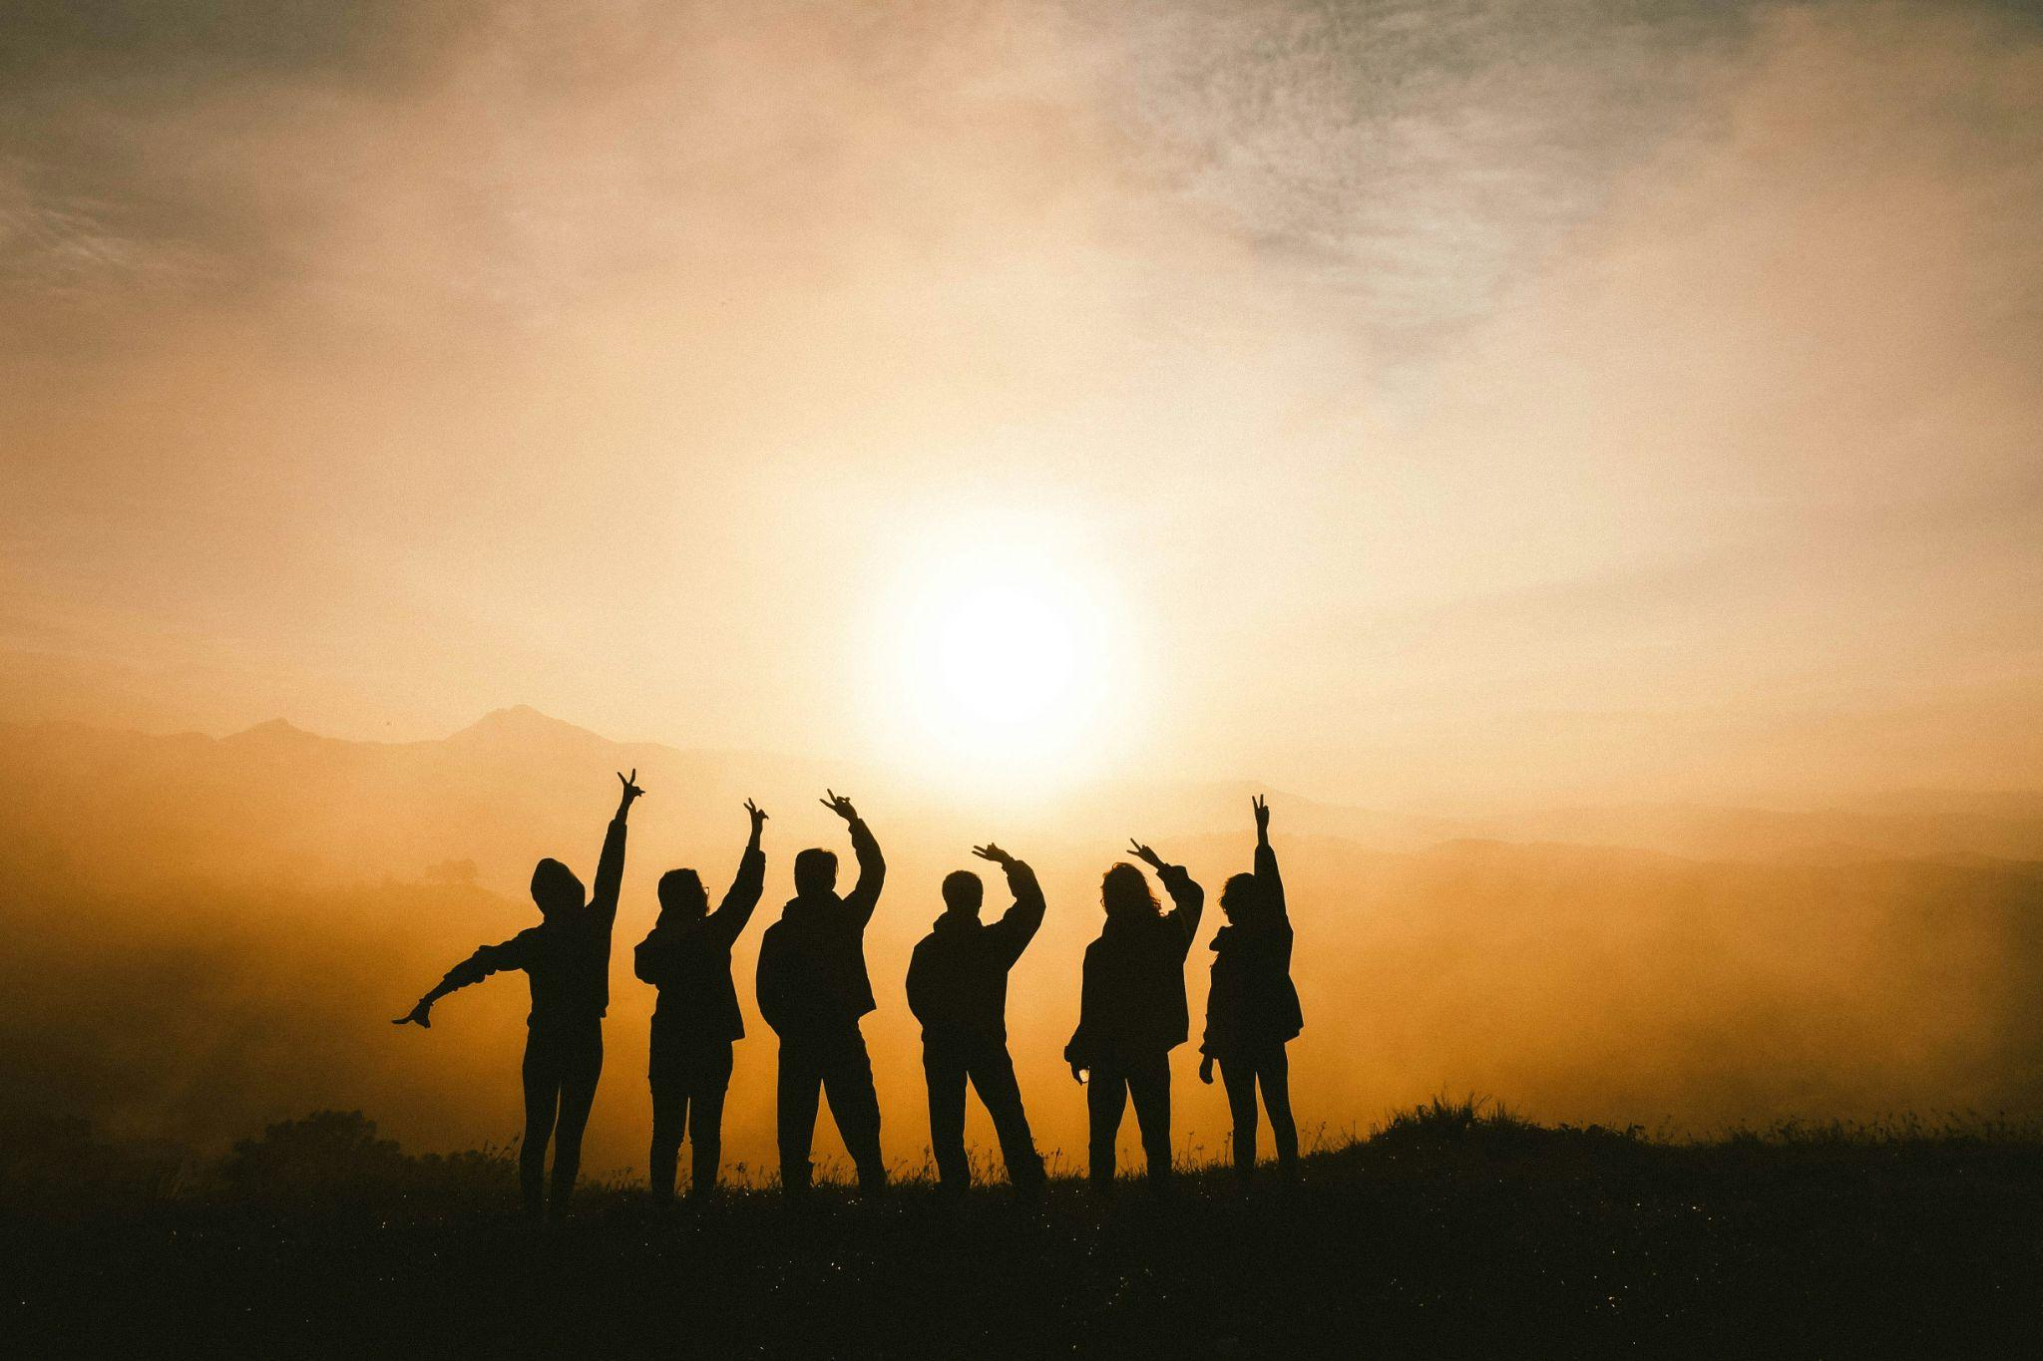
Mål
Minska medlemsbortfall
Öka välbefinnande hos medlemmar
Kunna ge verktyg för arbete med medlemsvård
Kunna flyga om 5 - 10 år
Notes:
Trulsa

Slide 29
Framtiden
Workshop - “Sluta krascha tappa”
Jobba i klubbarna
Förmedla till medlemmar
Börja direkt!
Notes:
Trulsa

Slide 30
Tack för oss!
Trulsa Cronander
tcronander@gmail.com
Robin Dorbell
robin.dorbell@bsfk.com
Notes:
Robin&Trulsa

